Slide 1
对战小游戏2.0
Notes:
本PPT模板部分元素使用了幻灯片母版制作。如果需要修改，点击-视图-幻灯片母版-修改；完成后关闭编辑母版即可。

Slide 2

你们喜欢网络游戏吗？

Slide 3
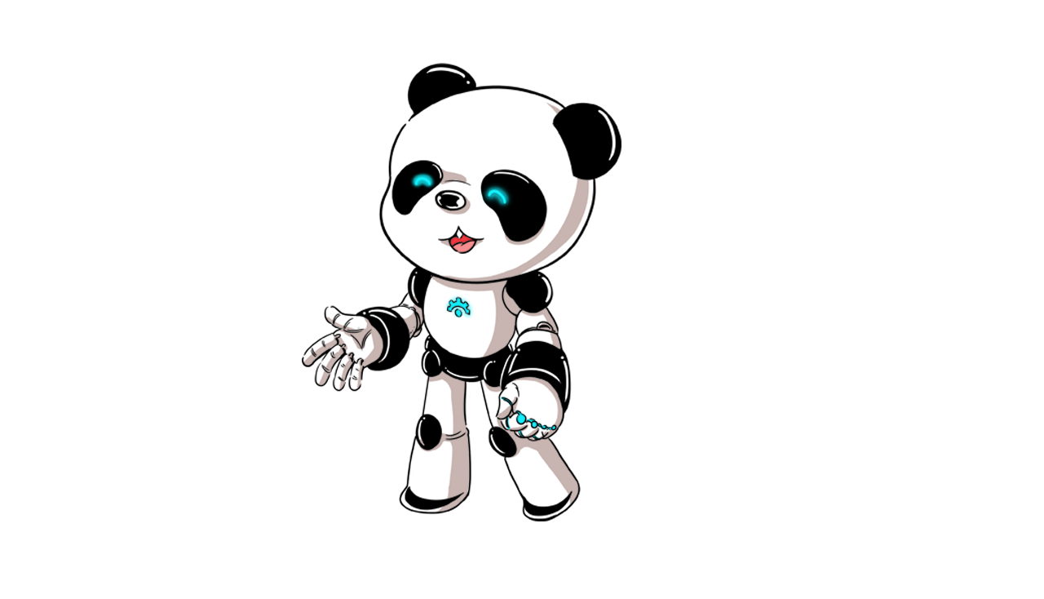
目 录
01
Python结构
对战小游戏
02
03
思维拓展

Slide 4
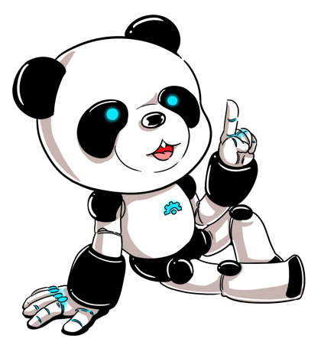
1. Python 结构

Slide 5
1.1 Python 的循环结构
Python通过for、 while等结构提供遍历循环和无限循环。根据循环执行次数的确定性，循环可以分为确定次数循环和非确定次数循环。
确定次数循环指循环体的循环次数是明确的，也叫遍历循环，可以采用for结构来实现
非确定次数循环指程序不确定循环体可能的执行次数，而通过条件判断决定是否继续执行循环体。
Python提供了根据判断条件来执行程序的无限循环，采用while结构来实现。

Slide 6
1.2 Python的循环嵌套
Python语言允许在一个循环体里面嵌入另一个循环。不但for循环体里面可以嵌入for循环， while循环体里面可以嵌入while循环，而且for循环体里面可以嵌入while循环，while循环体里面也可以嵌入for循环。
Python在循环体内嵌入其他结构循环体，构成循环嵌套结构的情况有如下4种：
 在while循环中套用while循环
 在for循环中套用for循环
 在while循环中套用for循环
 在for循环中套用while循环

Slide 7
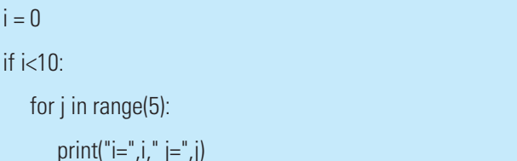
1.3 流程控制混合结构
程序设计中的嵌套，是指一种逻辑结构里还有另一种逻辑结构，如上述循环嵌套结构。Python同样支持if条件结构中嵌套if条件结构，也同样允许在while 和for循环结构使用if条件结构，最终形成混合的流程控制结构，用于复杂逻辑的程序设计。
if条件结构和for循环结构之间形成混合控制结构的情况：

Slide 8

1.3 流程控制混合结构
当2个（甚至多个）循环结构相互嵌套时，位于外层的循环结构常称为外层循环或外循环，位于内层的循环结构常称为内层循环或内循环。
循环嵌套结构对应的程序代码，在Python 解释器中执行的流程具体为：
（1）当外层循环条件为 True 时，则执行外层循环结构中的循环体；
（2）外层循环体中包含了普通程序和内循环，当内层循环的循环条件为True时会执行此循环中的循环体，直到内层循环条件为False，跳出内循环；

Slide 9
1.3 流程控制混合结构
（3）如果此时外层循环的条件仍为True，则返回第2步，继续执行外层循环体，直到外层循环的循环条件为False；
（4）当内层循环的循环条件为False，且外层循环的循环条件也为False，则整个嵌套循环才算执行完毕。

Slide 10
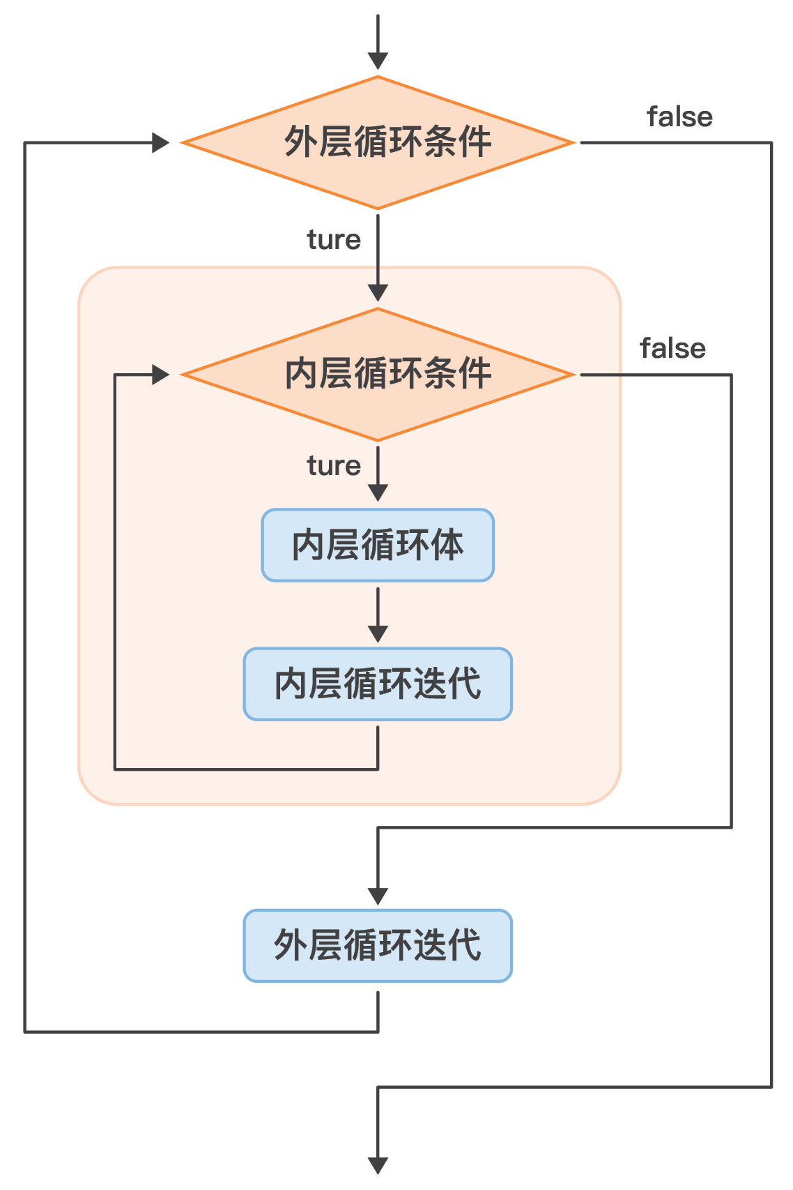
1.3 流程控制混合结构
循环嵌套内外层结构的执行流程如图所示：

Slide 11
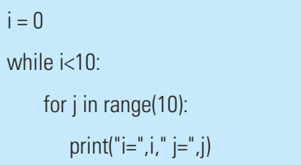

1.3 流程控制混合结构
下面的例程使用了while-for嵌套结构：
此例程中运用了嵌套循环结构，其中外循环使用的是while结构，而内循环使用的是for结构。程序执行的流程是：
（1）初始值i=0，循环条件i<10 成立，进入while外循环，执行外层循环体；
（2）从j=0 开始，由于j <10 成立，因此进入for内循环，执行内层循环体。直到j=10时，不满足循环条件，跳出for循环体，继续执行while外循环的循环体；
（3）执行 i=i+1 语句，如果 i<10 依旧成立，则从第 2 步继续执行。直到 i<10 不成立，则此循环嵌套结构才执行完毕。

Slide 12

1.3 流程控制混合结构
根据上面的分析，此程序中外层循环将循环9次（从 i=1 到 i=9），而每次执行外层循环时，内层循环都从j=0循环执行到j=9。因此，该嵌套循环结构将执行 9*10 = 90 次。
嵌套循环执行的总次数 = 外循环执行次数 * 内循环执行次数。这样可以估计复杂逻辑结构的计算性能。

Slide 13
2. 对战小游戏

Slide 14
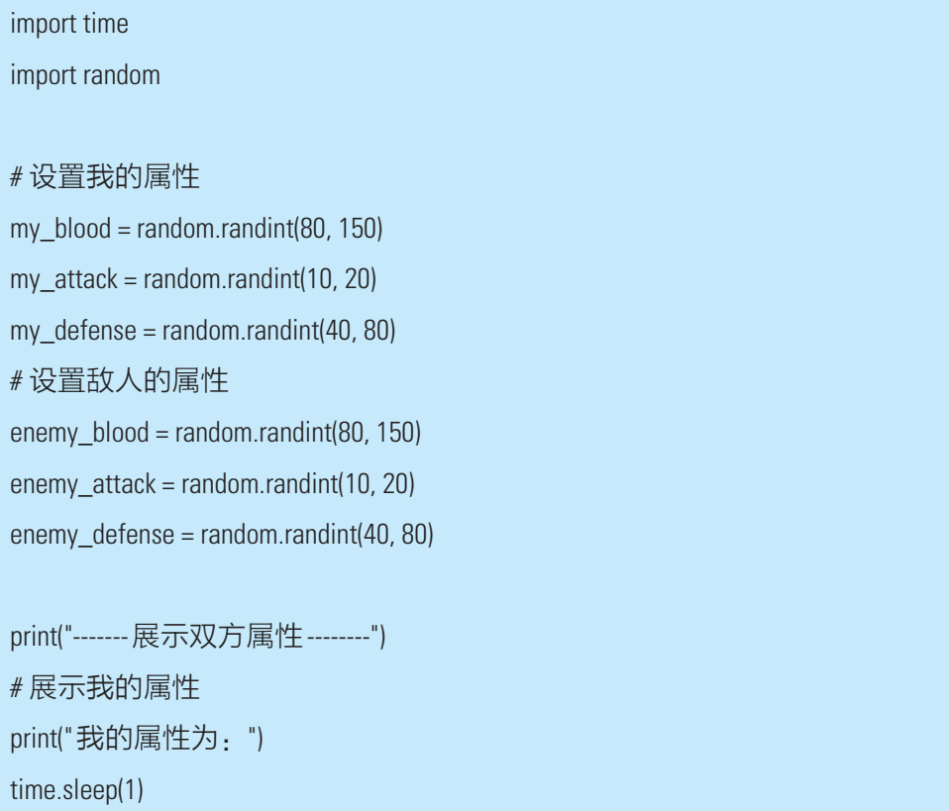
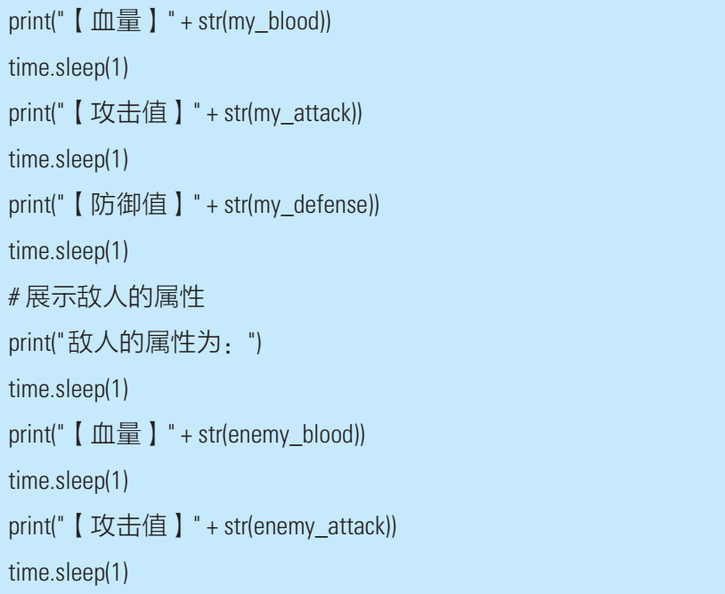
2.1 游戏属性
展示游戏参与双方的属性（战斗力情况）
参考程序代码

Slide 15
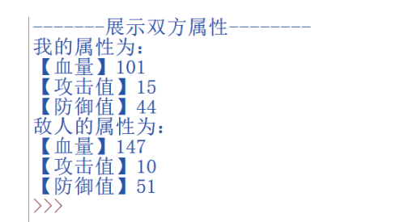
2.1 游戏属性
程序运行结果

Slide 16
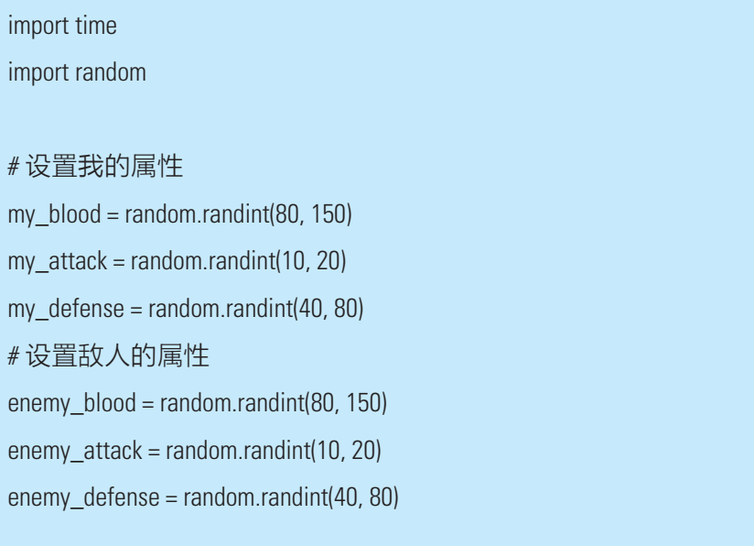
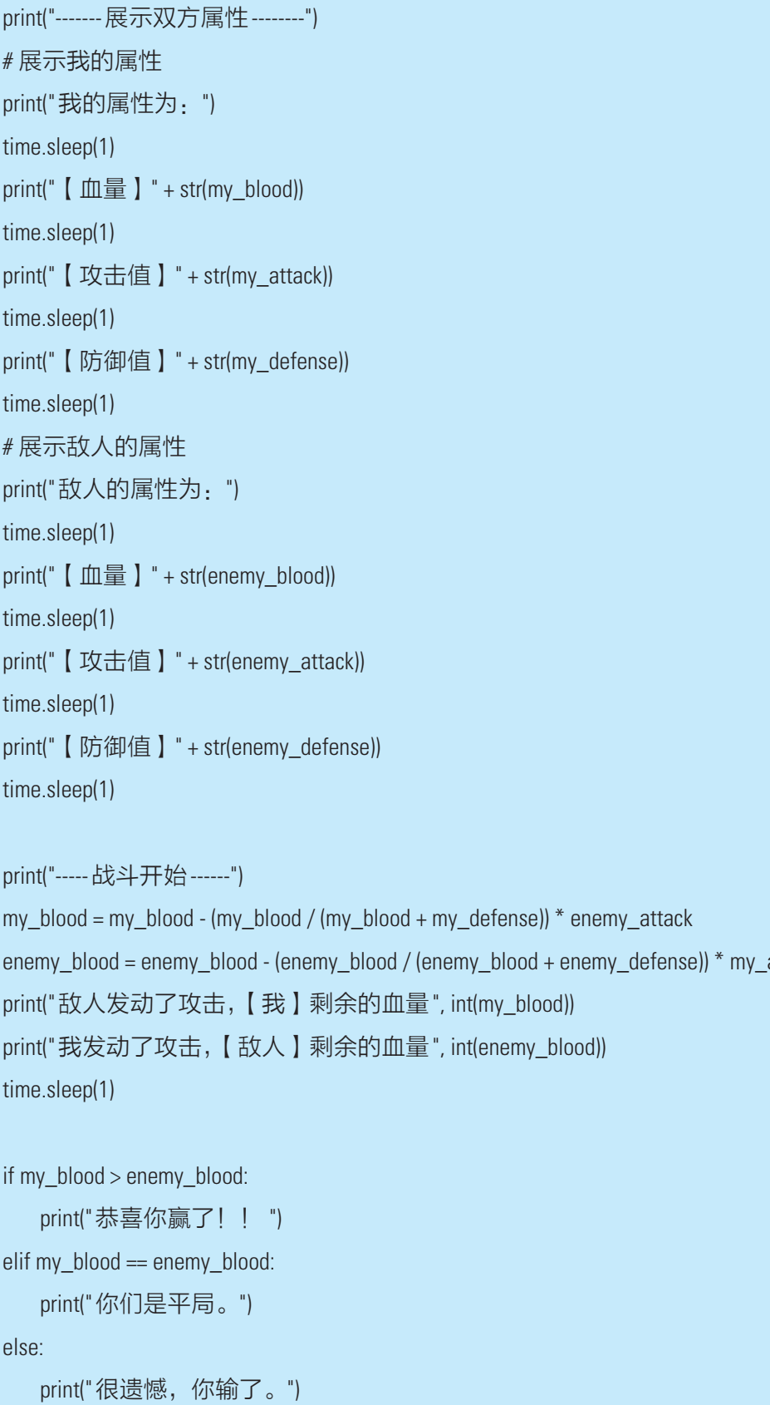
2.2 战斗过程
实现一次战斗过程的设计（即战斗一个回合）
参考程序代码

Slide 17
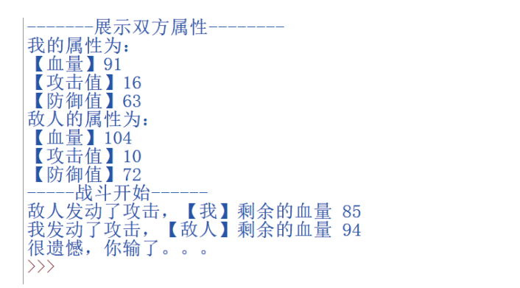
2.2 战斗过程
程序运行结果

Slide 18
2.3 对战游戏
任务描述
设计一个程序，随机设置初始化玩家的属性和敌人的属性。血量计算公式：血量—（血量/（血量+护甲值）） *敌人攻击值。设定三局战斗，战斗结束后血量高的获得胜利。

Slide 19
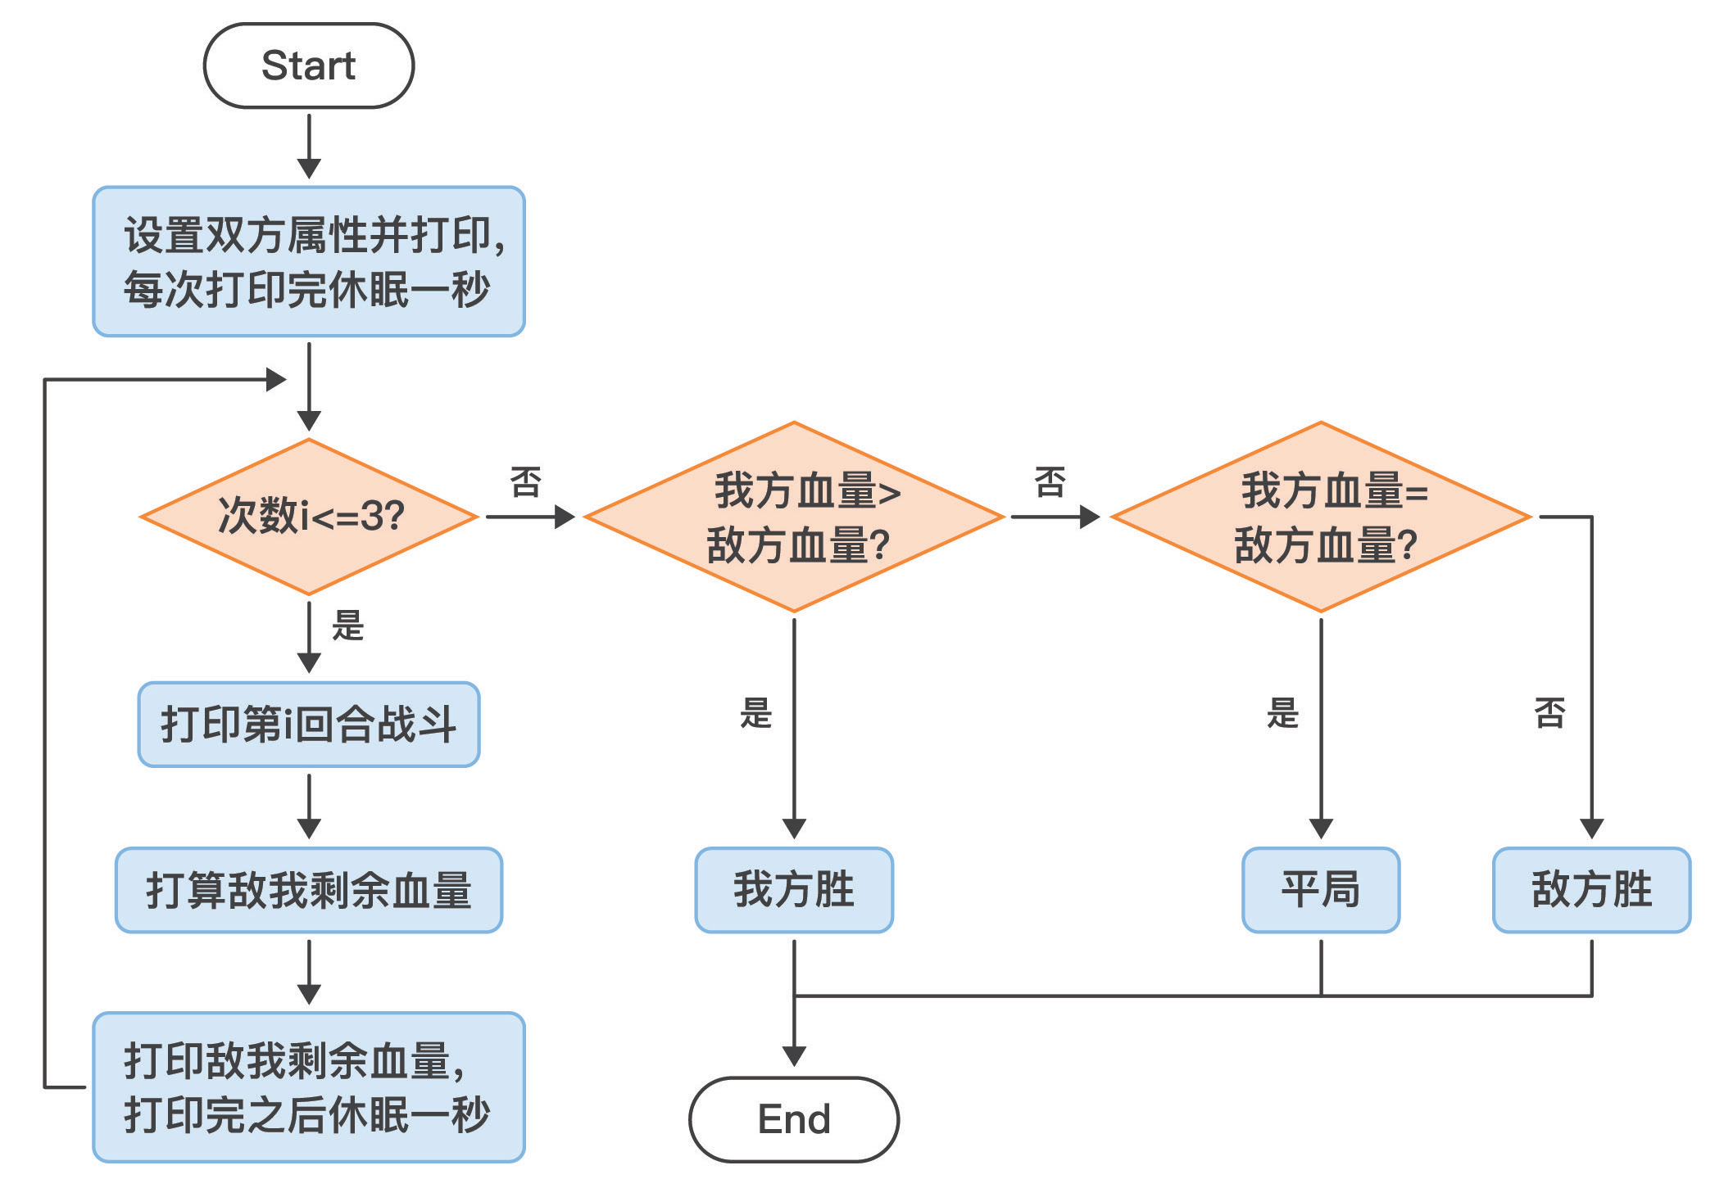
2.3 对战游戏
流程图设计

Slide 20
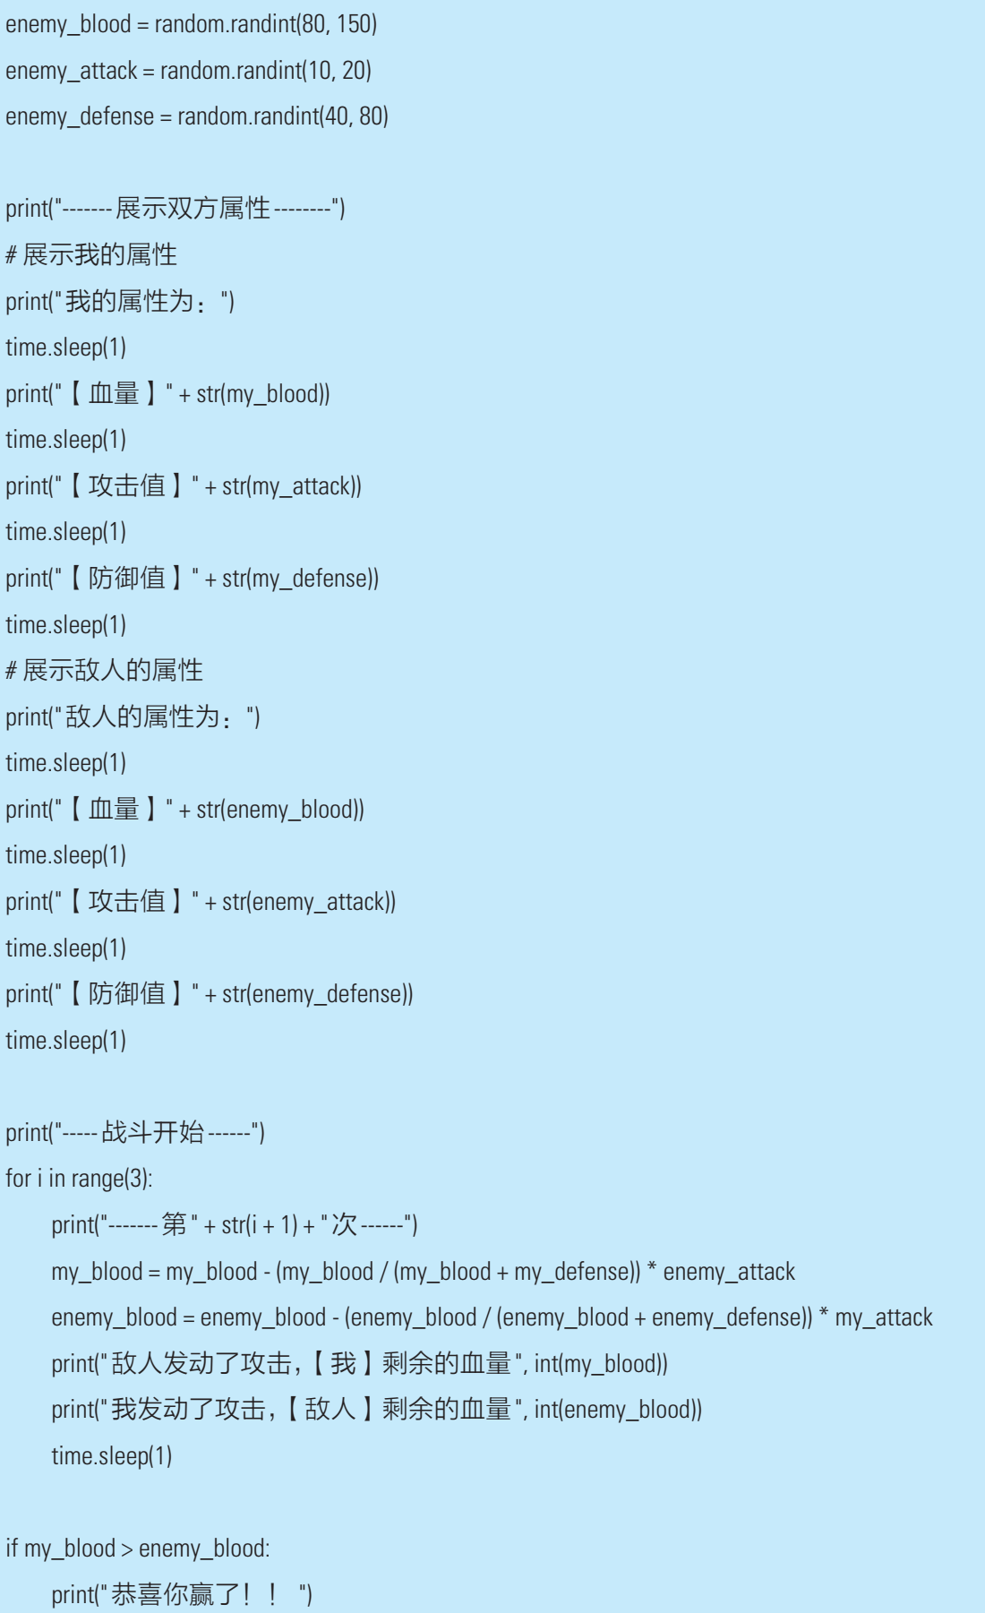
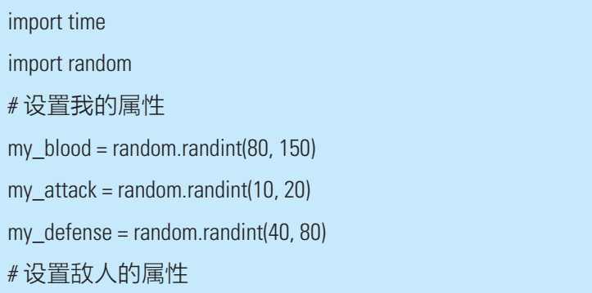
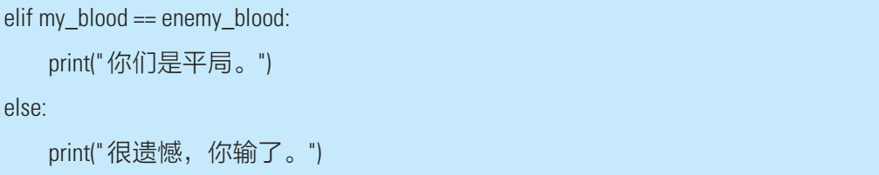
2.3 对战游戏
参考代码

Slide 21
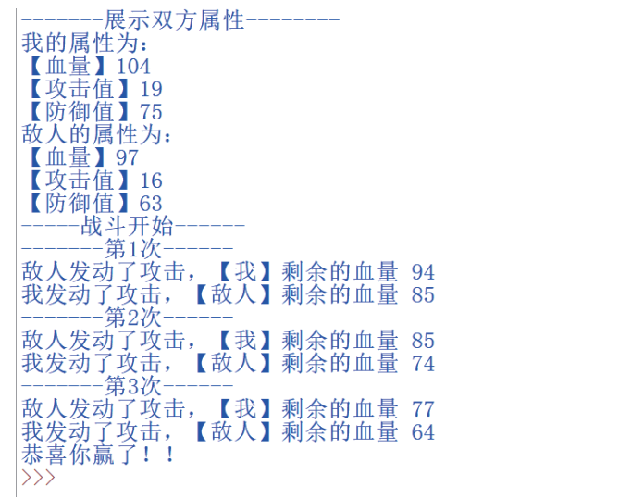
2.3 对战游戏
运行结果

Slide 22
3. 思维拓展

Slide 23
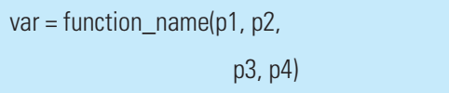


3 换行的使用
（1）括号内换行
Python支持括号内的换行，可以使第二行缩进到括号的起始处，如：
当起始括号就要换行时，可以在第二行缩进4个空格，如：

Slide 24

3 换行的使用
（2）反斜杠“\”换行
使用反斜杠换行时，二元运算符“+”和“-”等要出现在行末，长字符串也可以根据这种方法换行。如：

Slide 25
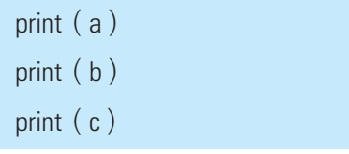
3 换行的使用
（2）一行中不要包含多个语句。新语句最好另起一行。如：
尽量不要写成： print(a);print(b);print(c)

Slide 26

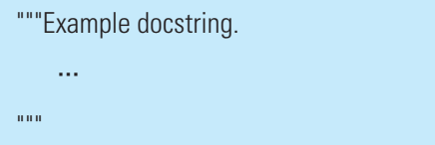
3 换行的使用
（ 4 ） if/for/while语句一定要换行。如：
不规范的写法是： If var ==‘ red’ : Print(var)
（ 5 ）文档注释的结束符”””应该单独占一行。如

Slide 27

小结
Python 结构
循环结构、循环嵌套、混合控制结构
对战小游戏
游戏属性、战斗过程、对战游戏

Slide 28
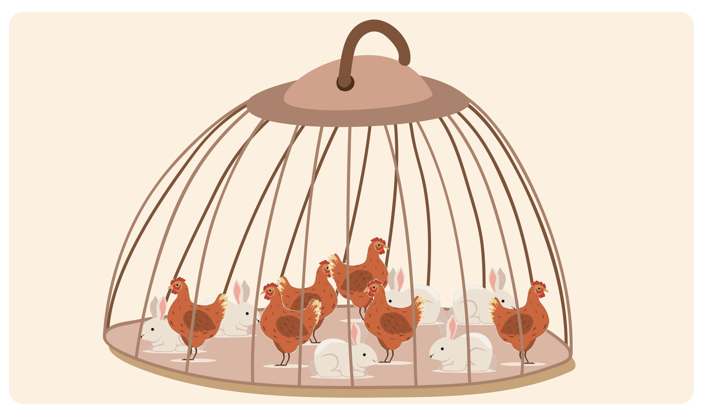
鸡兔同笼
大约1500年前，《孙子算经》中就收录了这个有趣的数学问题。原题的大致意思是有若干只鸡和兔同在一个笼子里，从上面数，共有35个头。从下面数，共有94只脚。求笼中各有几只鸡和兔？

Slide 29
课后作业
请编写Python程序，求解鸡兔同笼问题。

